Slide 1
上海海洋大学招投标办公室
SHANGHAI Ocean University Bidding Office
合同审批系统操作手册

Slide 2
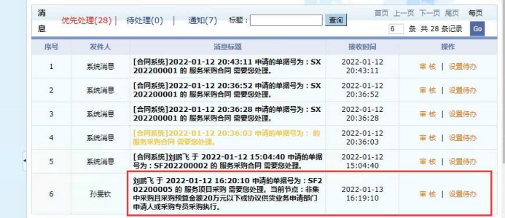
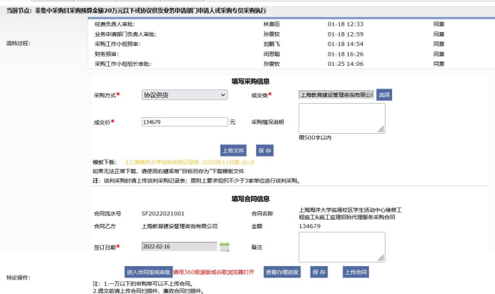
上海海洋大学招投标办公室
SHANGHAI Ocean University Bidding Office
合同审批流程前期准备
一、填写采购结果，启动合同审批事项。
1. 在采购管理系统的待办事项中找到采购项目的消息，确认已至采购执行环节
2. 先填写必要的采购信息，然后点击保存。
3. 填写签订日期，然后点击保存。

Slide 3
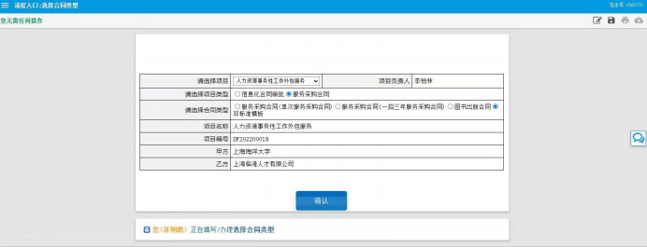
上海海洋大学招投标办公室
SHANGHAI Ocean University Bidding Office
特别注意：所用的浏览器推荐使用 360 浏览器的极速模式、火狐或者谷歌。
由采购系统跳转到合同系统
二、进入合同审批系统
1. 在采购系统的待办事项中，找到采购项目。然后点击“进入合同系统审批”。即可跳转至合同审批系统。
如没有弹出：浏览器的模式或者是弹出对话框未自动设置“允许”。
如弹出的没有项目名称和项目编号。请关闭弹出界面。重复点击“进入合同审批”按钮。再次进行操作！

Slide 4
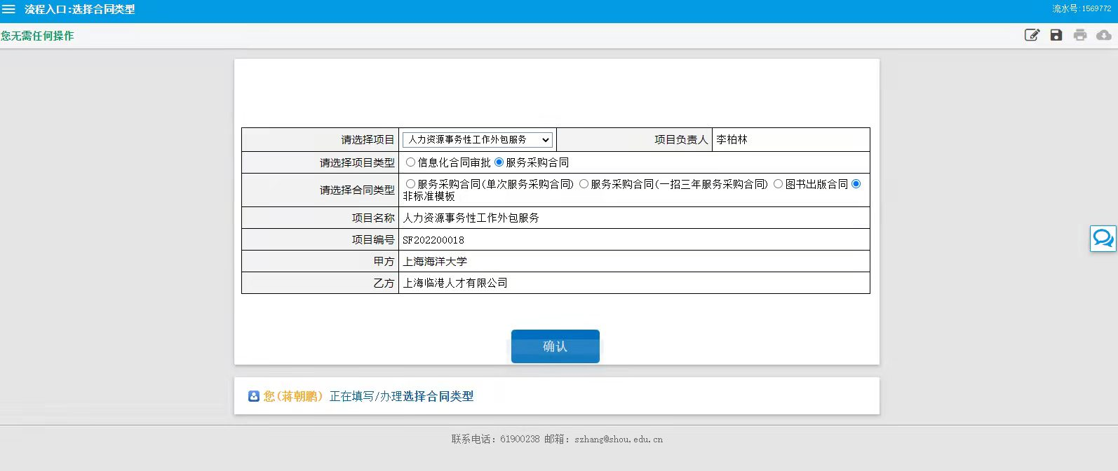
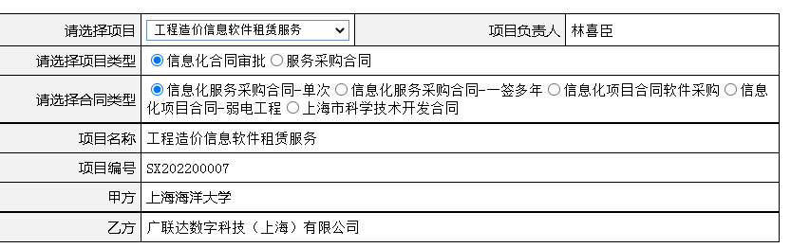
上海海洋大学招投标办公室
SHANGHAI Ocean University Bidding Office
合同系统审批
三、合同类型选择
1. 选择合同类型，其他信息已经读取了之前填写的采购系统的信息，此处只需 要选择合同的类型即可。 服务类合同分为:
1）服务单次采购合同；
2）年度服务采购合同；
3）图书出版采购合同；
4） 非标准模板合同。
服务项目采购合同类型
前 3 个都是经过法务办审核的合同模板。后续审批流程相对简洁，推荐采用。
第 4 个非标模板需要自己同步上传可修改的 word 版本合同。
信息化项目采购合同类型

Slide 5
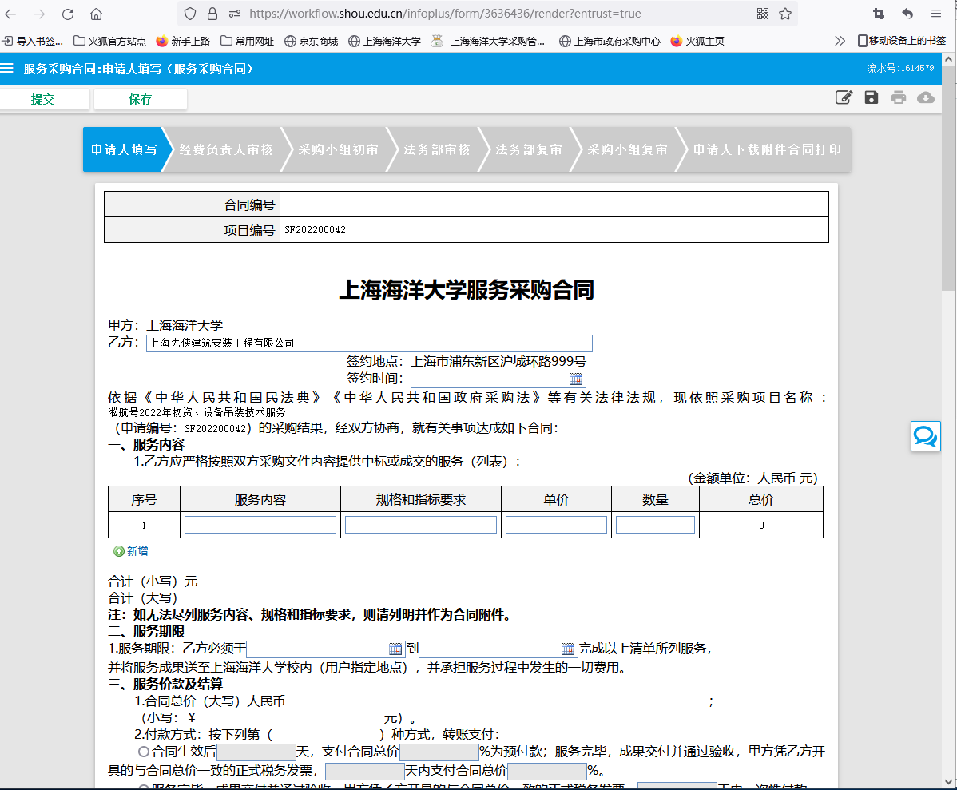
上海海洋大学招投标办公室
SHANGHAI Ocean University Bidding Office
合同系统审批
四-1、模板合同填写
选择前 3 种我校合同模板的，申请人填写相关信息，若项目金额大于 15 万则显示采购廉政合同；
部分信息根据所选项目自动带出，合计金额需于项目金额保持一致；
表格空白处需 要填写完整。选择付款方式后后面内容为必填；
点击左上角按钮可进行数据保存,最后提交。

Slide 6
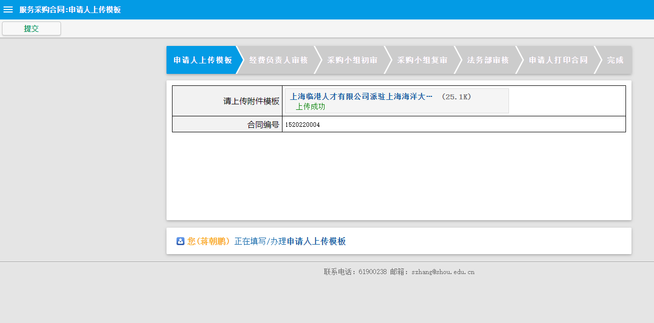
上海海洋大学招投标办公室
SHANGHAI Ocean University Bidding Office
合同系统审批
四-2、非标合同操作
只需要将word版本的合同上传即可。
大于等于15万的项目，界面下面会自动附录廉政合同模板。
请在此处自行上传非标合同word稿

Slide 7
上海海洋大学招投标办公室
SHANGHAI Ocean University Bidding Office
合同系统审批
五、提交后，进入合同审批流程
零星采购合同：经费负责人+采购工作小组+法务办审核+法务办复审+采购工作小组复审
项目采购合同：根据金额不同。经费负责人+采购工作小组+法务办审核+法务办复审+采购工作小组复审。
大于等于50万： 分管职能部门+分管校领导
大于等于100万：分管职能部门+分管校领导+总会计师
大于等于200万: 分管职能部门+分管校领导+总会计师+校长

Slide 8
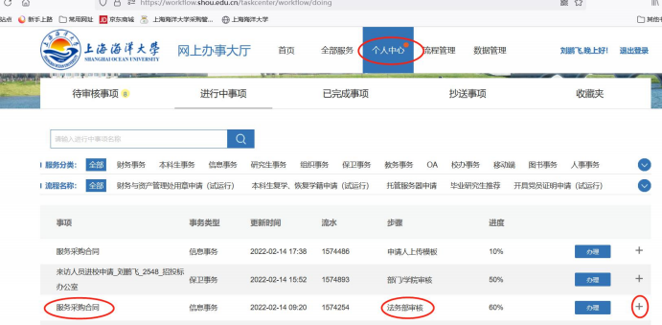
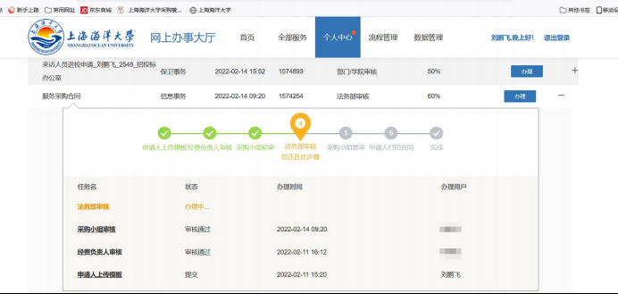
上海海洋大学招投标办公室
SHANGHAI Ocean University Bidding Office
合同审批进度查询
六、进度查询
1. 在采购管理系统的待办事项中找到采购项目的消息。
2. 点击进入页面后，再点击进度查询。
3.进入到网上办事大厅，如图所示。
在个人中心中，找到服务采购合同这一项，即可看到目前的进度。
点击那个“＋”，即可看到审批流程明细。
6.1
6.3
6.2

Slide 9
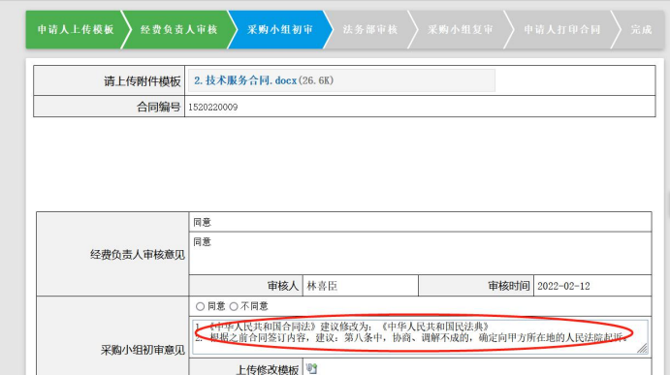
上海海洋大学招投标办公室
SHANGHAI Ocean University Bidding Office
合同修改
七、根据合同审批内容进行修改
1. 合同流转过程中会根据审核人的意见，需要对合同进行修改。 此时请在注意采购管理系统的待办事项中，会出现以“【合同系统】”开头的消息。 点击此消息，即可进入采购系统，根据流转审批的意见进行修改后，再重行上传合同 word 稿，即可继续进行流转审核。
7.3修改后，在此处重新替换word修改稿
7.3修改后，在此处重新替换word修改稿
2. 修改意见分为两种
1）直接在审核意见栏中填写的意见，当修改内容不大时，由合同申请人在下载后自行修改。
2）上传附件的修改，说明修改内容较多，请以附件为准。
3.请根据修改意修改后，重新上传word文件（主要针对非模板合同）
7.2请注意下载此处的修改后word附件（如有）

Slide 10
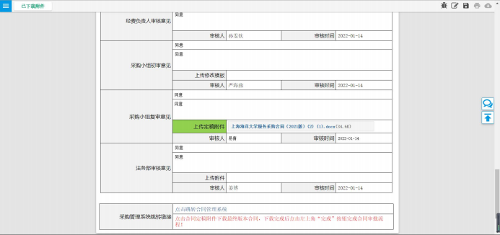
上海海洋大学招投标办公室
SHANGHAI Ocean University Bidding Office
合同审批完成
八、合同下载和打印
1. 根据相应的合同审批流程，进行流转，完成审批，并将修改意见全部修改后。申请人打 印合同，申请人可以查看前面所有的审核信息，点击上传定稿附件下载定稿模板按钮（即图中标绿色的地方），确认 模板下载完成后点击完成。
2.上传从合同系统下载下来的合同，打印签字盖章后，再扫描上传流程结束。
8.1审批完成后，请在此处下载终稿
8.2 下载打印盖章扫描后，
重新返回采购管理系统，上传合同

Slide 11
上海海洋大学招投标办公室
SHANGHAI Ocean University Bidding Office
特别注意时间节点，不要“倒签”合同
1. 确定采购需求和落实采购经费
2. 在采购系统中立项申请
3. 按照采购系统审批相应的采购方式，执行采购
4. 填写采购结果，从采购系统跳转至合同审批系统
5. 选择合同模式，按相应审批流程流转
6. 根据修改意见进行修改，修改后再次提交流转
7. 流转后，请在合同系统中下载定稿，然后线下打印、签字以及盖章。

Slide 12
感谢您对采购工作的细心和耐心。
如有问题，请随时联系！
办公室座机：021-61900755 手机号：13052363870
上海海洋大学招投标办公室
SHANGHAI Ocean University Bidding Office

